Slide 1
A PONTSZERŰ ÉS KITERJEDT TESTEK MOZGÁSA
KINEMATIKA

Slide 2
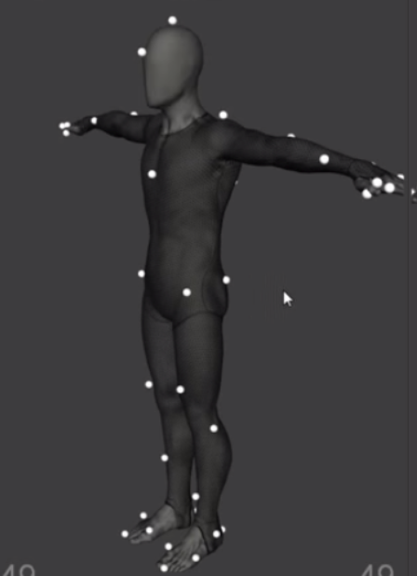
Cél: a tömegpont, vagy tömegpontok s(t), v(t), a(t) függvényeinek meghatározása a térbeli koordinátarendszerben
Z
COG
X
Y

Slide 3
Mozgástörvényekhez használt mennyiségek
A kinematikában használt, a mozgások leírására szolgáló mennyiségek
Út (s)
Sebesség (v)
Gyorsulás (a)
Szögváltozás (ϕ)
Szögsebesség (ω)
Szöggyorsulás (β)
idő(t)

Slide 4
Mechanikai mozgások
Pontszerű (pl. TKP)
Kiterjedt test
Pálya-elmozdulás szerinti
Időbeli lefolyás szerinti

Slide 5
Mechanikai mozgások osztályozása I. Pálya, elmozdulás alapján
Pontszerű test mozgása
Egyenesvonalú Körmozgás
Görbevonalú
A görbevonalú – a valóságban lejátszódó - mozgásokat egyenesvonalú és körív részekre lehet bontani, így a matematikai elemzés egyszerűbb

Slide 6
Pontszerű test mozgása
Egyenes vonalú
Körmozgás
Görbevonalú = egyenesvonalú+körmozgás

Slide 7
Az elmozdulásvektor és az út, pálya
t₂
Gyakran pl. filmfelvétel esetén csak t1 és t2 ismert, a közöttük megtett út görbéje ismeretlen
Elmozdulás
Δ r
Út
t₁

Slide 8
Kiterjedt test mozgása
Transzlációs
Rotációs
Transzlációs és rotációs együtt
1, 2 és 3 dimenziós
Egyenes mentén
Síkban
3 tengely mentén

Slide 9
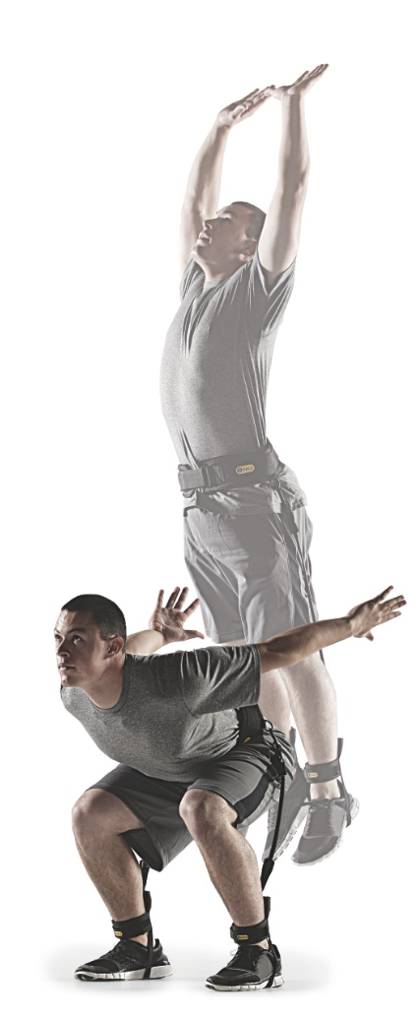
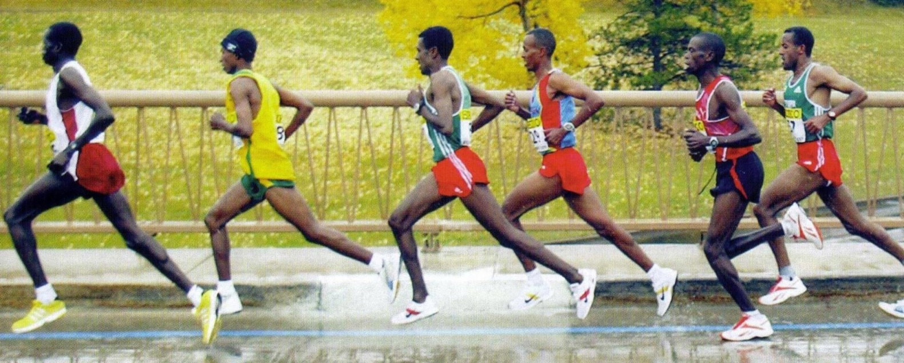
Haladó – transzlációs mozgás
A tömegközéppont elmozdulása tekinthető egyenes vonalúnak

Slide 10
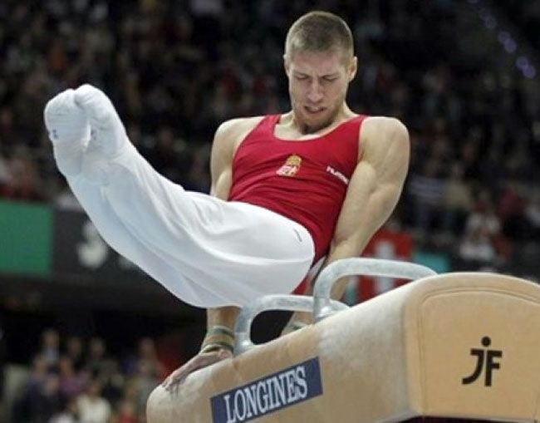
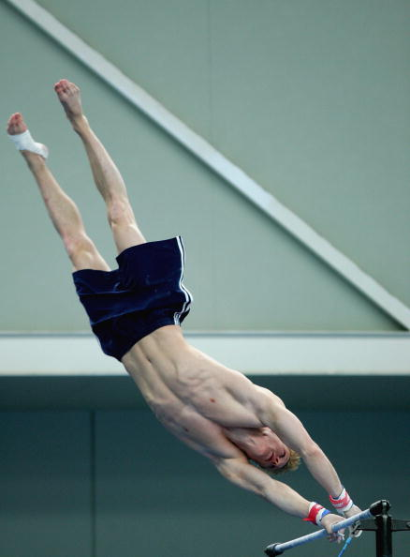
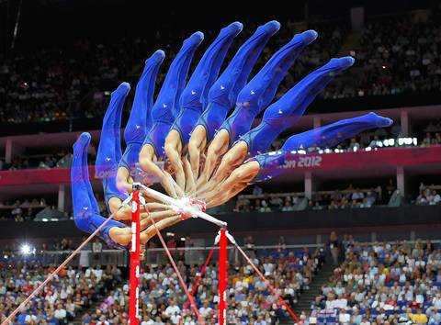
Forgó mozgás
Forgó mozgás a támasz vagy fogáspont körül

Slide 11
Forgó mozgás
Levegőben
A levegőben a tömegközéppont (súlypont) körül, vagy a súlyponton átmenő tengely(ek) körül jön létre a forgás

Slide 12
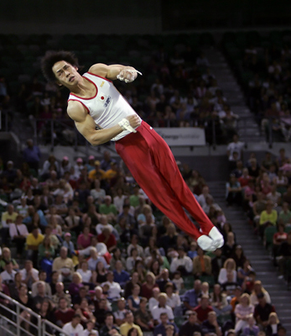
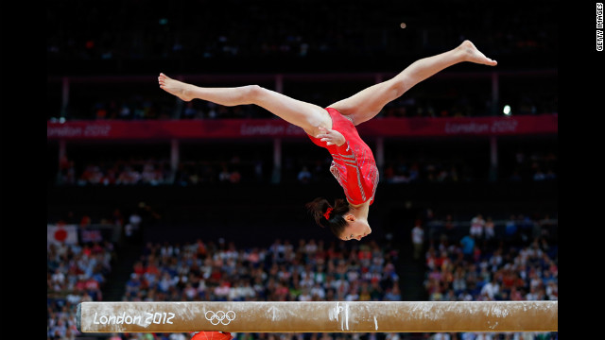
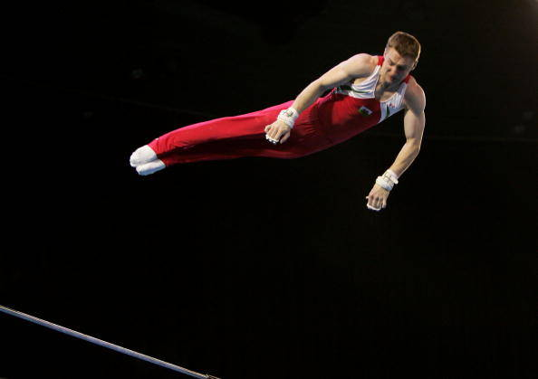
Súlypont: A kiterjedt test egy idealizált, elméletileg meghatározott pontja, amelyben a testszegmensek súlyerejének forgatónyomatéka nulla.
A rendszer súlypontján mindig áthalad a gravitációs erő hatásvonala

Slide 13
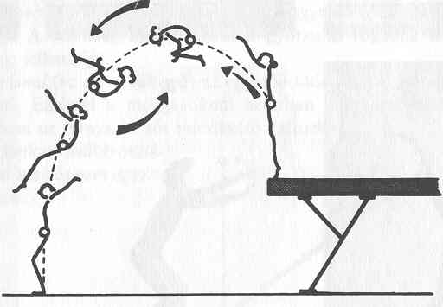
Kiterjedt test esetén általános esetben
A haladó és forgó mozgás kombinációja kiterjedt test esetén
A levegőben a forgás a tömegközéppont (súlypont) körül valósul meg, miközben a TKP parabola pályán mozdul el

Slide 14
A testszegmentek, a szegmentek súlypontjának (tömegközéppontjának) és a rendszer súlypontjának mozgása
Súlypont: A kiterjedt test egy idealizált, elméletileg meghatározott pontja, amelyben a testszegmensek súlyerejének forgatónyomatéka nulla.
A rendszer súlypontján mindig áthalad a gravitációs erő hatásvonala

Slide 15
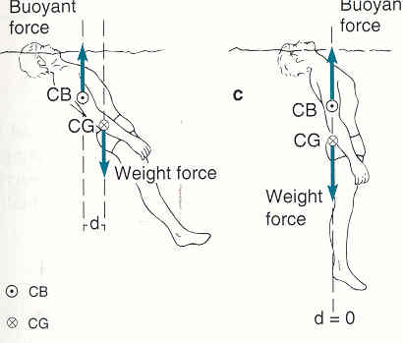
Test elhelyezkedése vízben
Stabil egyensúlyi helyzet vízben

Slide 16
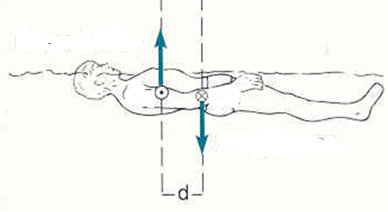
Súlyerő és felhajtóerő együttes hatása
Felhajtóerő
Transzlációs mozgás
Súlyerő
Az úszó TKP-ja alapvetően transzlációs mozgást végez, miközben a forgás a felhajtóerő támadáspontja körül következik be
Ha a felhajtóerő és súlyerő támadáspontja közelebb van egymáshoz, jobb a vízfekvés

Slide 17
Transzlációs és forgómozgás az ízületekben
Transzláció
Forgás/Rotáció
Transzláció+ forgás = gördülés
A legnagyobb mértékű a kopás, ha a felületek között súrlódás jön létre

Slide 18
Mechanikai mozgások osztályozása II.
Időbeli lefolyás alapján
Egyenletes, a sebesség állandó
Izokinetikus mozgás
(ebben az esetben a testre ható erők eredője nulla)
Egyenletesen változó, a gyorsulás állandó
Izotóniás mozgás
(ebben az esetben gyakran F=ma miatt az eredő
erőkifejtés állandó)
Nem egyenletesen változó, a gyorsulás nem konstans
gyakran előfordul sportmozgásoknál, a matematikai
leírás általában bonyolult

Slide 19
Időbeli lefolyás alapján
Egyenletes
Nem egyenletes
Egyenletesen változó
Nem egyenletesen változó
Nem változó
Változó

Slide 20
Egyenletes
Nem változó
Izokinetikus
Pl. egyenesvonalú egyenletes mozgás
Egyenletes
Változó
A sebességvektor iránya állandóan változik

Slide 21
Nem egyenletes
Az egyenlő idők alatt megtett utak hossza nem egyenlő
Egyenletesen változó
A gyorsulás állandó
Azonos idők alatt a sebesség megváltozásának nagysága állandó
Az erő értéke állandó - izotóniás
Nem egyenletesen változó
A gyorsulás változó

Slide 22
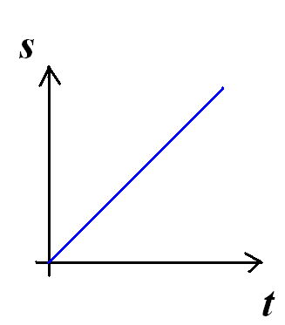
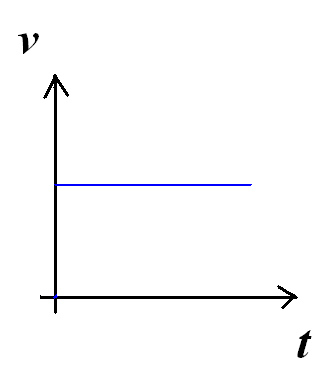
Egyenes vonalú egyenletes mozgás
v=s/t= állandó, a=0
Pl. 100m síkfutás WR: 9.58s
Usain Bolt (2009)
50m gyorsúszás WR: 20.91s
Cesar Cielo (2009)
Pillanatnyi vagy átlagsebesség?

Slide 23
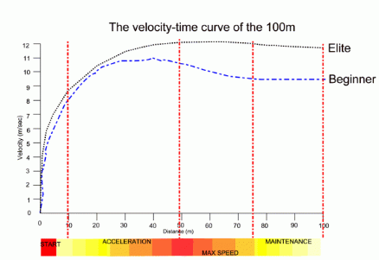
100m-es síkfutás út - sebesség görbéje
Vajon csak a robbanékonyság, vagy a rövid távú állóképesség is számít-e?

Slide 24
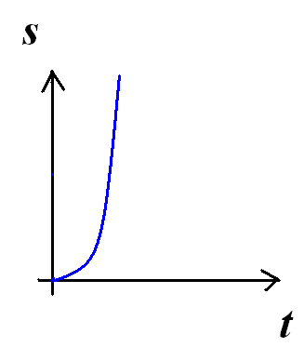
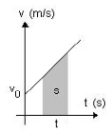
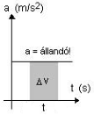
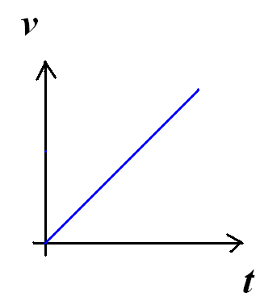
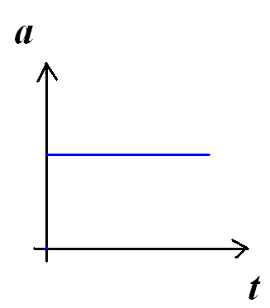
Egyenes vonalú egyenletesen változó mozgás

Slide 25
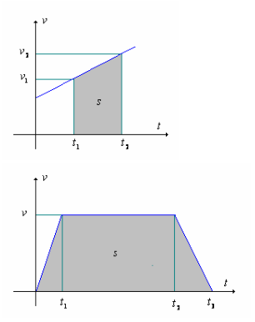
Megtett út számítása a sebesség-idő grafikon alatti terület felhasználásával:
A sebesség-idő grafikon alatti terület mindig a megtett utat adja eredményül!

Slide 26
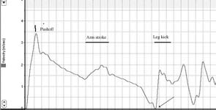
Példa: Mellúszás
Sebesség-idő grafikon mellúszásnál
karmunka
lábmunka

Slide 27
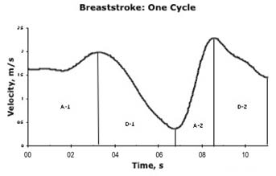
Mellúszó ciklus
sebesség – idő grafikon összetett elemzést tesz lehetővé
dy/dx
a_{pill}=dv/dt
karok
lábak
A-1 A kar húzómozgása kezdeti pozitív gyorsulást eredményez
D-1 Ezt követi a lassulás (negatív gyorsulás) ami a lábak behajlítása alatt következik be.
A-2 A lábak rúgóereje pozitív gyorsulást eredményez.
D-2 A lábak munkájának befejeztével a kicsúszás alatt ismét csökken az úszó sebessége (negatív gyorsulás)

Slide 28
Mellúszás video analízis

Slide 29
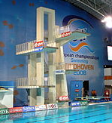
Szabadesés
Pl: Mennyi idő áll a toronyugró rendelkezésére
az ugrás kivitelezésére?
h=10m
g=9.81m/s²

Slide 30
Függőleges felfelé hajítás
Labdát függőlegesen felrúgjuk. Mekkora volt a kezdősebesség, ha 45 m magasra emelkedett?
Mivel a hajítás magassága adott, írjuk fel az erre levezetett képletet!
y_{max} = 45 m y_{max} = v₀⋅²/2g
Csak ki kell fejezni a kezdősebességet!
Vegyük észre: a kezdősebesség és a leérkezés sebessége megegyezik, mivel a mozgás szimmetrikus
(ha a közegellenállástól eltekintünk)
Mennyi idő múlva esik le? (Mennyi ideig tartózkodik a levegőben?)

Slide 31
Függőleges felfelé hajítás
Labdát függőlegesen felrúgjuk. Milyen magasra repült, ha 6 sec múlva érkezik vissza (a közegellenállástól eltekintünk)?
Mivel a mozgás szimmetrikus, 3s-ig emelkedik, 3s-ig zuhan lefelé.
Mivel szabadesés képletei ismertek, írjuk fel a képleteket!
S= $\frac{g}{2}t^{2}$ S=45m
Milyen kezdősebességgel rúgtuk fel?
V=$\sqrt{2gh}$ V=30m/s=108km/h
Vegyük észre: a kezdősebesség és a leérkezés sebessége megegyezik, mivel a mozgás szimmetrikus
(ha a közegellenállástól eltekintünk)

Slide 32
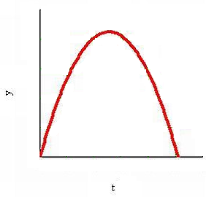
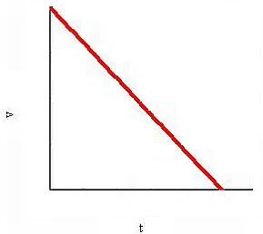
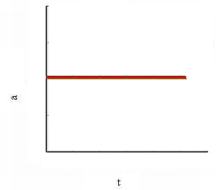
Függőlegesen felrúgott labda s-t, v-t, a-t grafikonja
Út, sebesség, gyorsulás-idő grafikonok
y_{max}
30m/s
45m
-10m/s²
0m/s
-30m/s
3s
6s
3s
6s
3s
6s
s-t
v-t
a-t
A cél: a sportoló mozgásának minden pillanatára ezen grafikonok felvétele

Slide 33
Kérdés: mennyi ideig tartózkodik a levegőben
FÜGGŐLEGESEN FELFELÉ HAJÍTÁS
Pl. műugró trambulinról ugrik fel
Itt v=0
S₂
Lassul a
levegőben
S₃
_{szabadesés}
Trükk: Felbontjuk részekre a mozgást
S₁
Gyorsul a
trambulinon
F
G=mg
G < F(állandó)
F-G= m a

Slide 34
Vízszintes hajítás
Az összetett mozgás tárgyalása nem is olyan bonyolult
v₀
Egyenletes
mozgás
F
A trükk: a mozgást felbontjuk egy vízszintesen egyenletes és egy függőlegesen egyenletesen gyorsuló komponensre
g
Szabadesés
s_{y}
Levegőben tartózkodás ideje
s_{x} = v₀·t
s_{x}
Függőlegesen: Szabadesés Vízszintesen: Egyenes vonalú egyenletes

Slide 35
Vízszintes hajítás sebességvektorának iránya
v_{tx} = v₀
v₀
v_{ty} = g t
v_{tx} = v₀
v_{t}
tgα =v_{ty} /v_{tx}
v_{ty}
A pillanatnyi sebességet a két vektor összege adja meg!
Ha nincs közegellenállás, a vízszintes vektor állandó

Slide 36
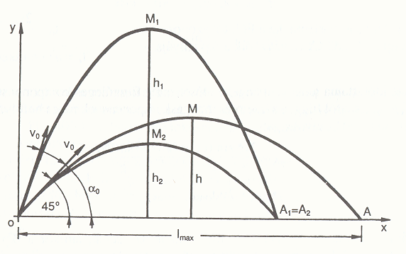
Ferde hajítás
Hogyan dobjunk a legtávolabbra?
Max, ha α=45˚
h_{max}
Az eldobás és a leérkezés magassága megegyezik!
S_{max}
S_{max} = v_{x} · 2t_{fel}
t_{lev} / 2= t_{fel} = v_{y} /g
Példa: v₀=20m/s, S_{max}=?

Slide 37
A pontszerű test esetén a vízszintes hajítás távolságát befolyásoló tényezők (Hogyan dobjunk a lehető legtávolabbra-folytatás?!)
Eltérő magasság
Eltérő sebesség
Eltérő szög
Kérdés: létezik-e ideális kirepülési szög azonos magasságból dobva?

Slide 38
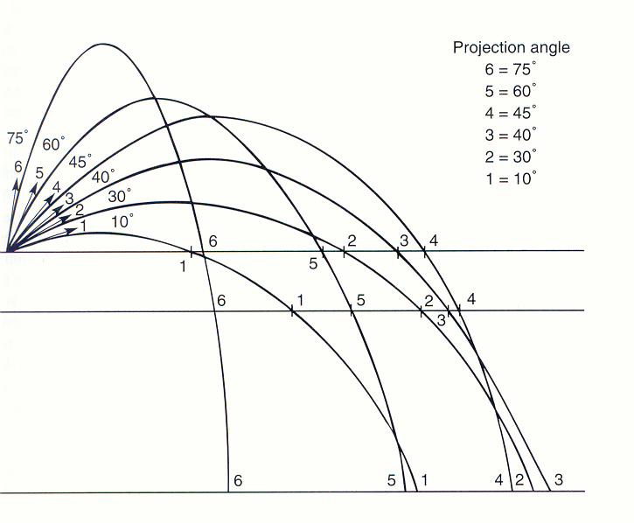
A kirepülési szög és a leérkezési hely jelentősége
Kiindulási
paraméterek:
v₀
α
h

Slide 39
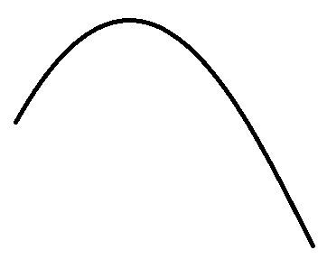
Ferde hajítás h magasságból
Kezdeti feltétel:
Adott v₀, α, h
v_{o}sinα
v₀
Kérdés: milyen messzire dobunk? S₁+S₂=?
x
α
v_{o}cosα
h
S₁
S₂

Slide 40
Adott h, v0 ismeretében az ideális kirepülési szög meghatározható!
Példa:
v₀=30m/s, α=41˚, h=2,6m

Slide 41
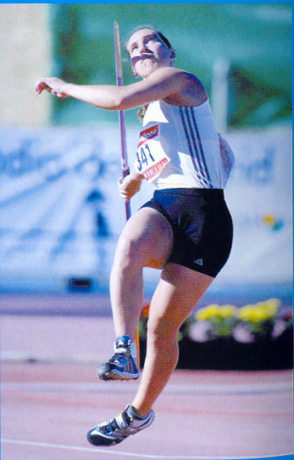
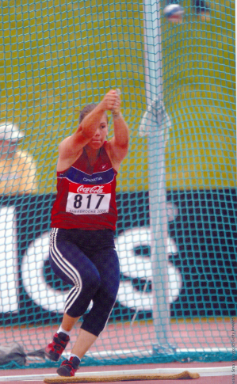
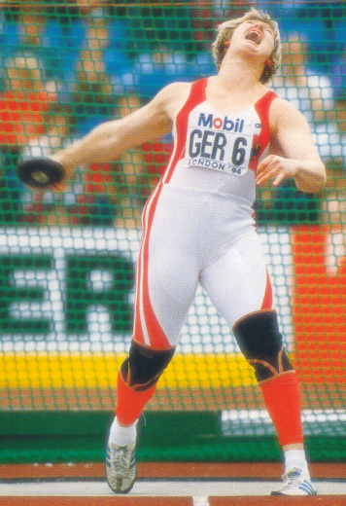
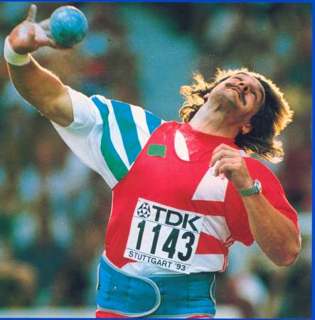
AZ OPTIMÁLIS ÉRTÉKEK AZ EGYES DOBÓSZÁMOK ESETÉBEN
27-31 m/s
32-36 fok
160-210 cm
25-28 m/s
42-44 fok
180-240 cm
24-27 m/s
35-37 fok
145-175 cm
12-14 m/s
42 fok
180-250 cm

Slide 42
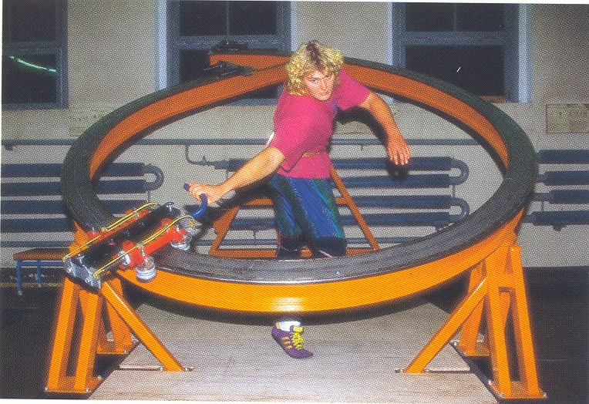
Az optimális dobás begyakorlása

Slide 43
Függőleges felugrás
Az alsó végtag erőkifejtésének elemzése
s_{y}(h)
Függőleges hajítás feladat

Slide 44
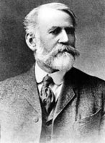
A függőleges felugrás, mint erőnlét meghatározója
Dudley Sargent (1849-1924)
Sargent, D.A. (1921). The Physical Test of a Man. American Physical Education Review, 26,188-194
Miért fontos a függőleges felugrás vizsgálata?
Meghatározhatók az alsó végtag izomzatának egyes dinamikai paraméterei

Slide 45
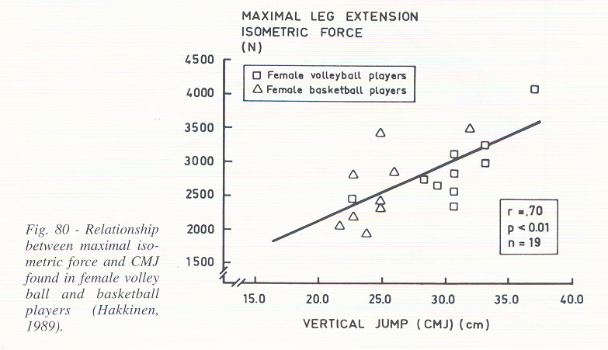
Összefüggés az alsó végtag maximális izometriás ereje és a felugrási magasság között
R=0,7 erős kapcsolat

Slide 46
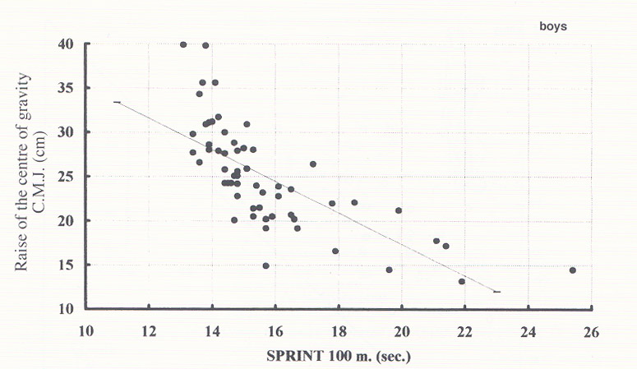
Összefüggés a 100 méteres síkfutás és a felugrási magasság között
Lényegesen kevésbé egyértelmű a lineáris kapcsolat, az izometriás maximum és a felugrás magassága kapcsolattal összehasonlítva

Slide 47
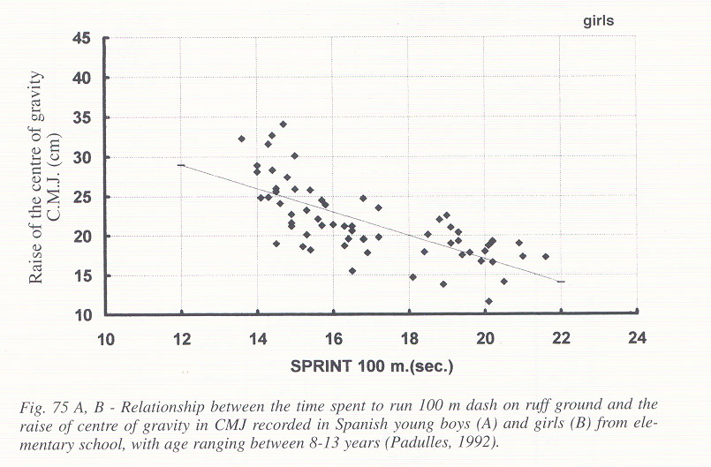
Összefüggés a 100 méteres síkfutás és a felugrási magasság között lányoknál

Slide 48
Mit mérhetünk?
Emelkedési magasság
Maximális erő
RTD
Felugrási index
Teljesítmény

Slide 49
Milyen adattal jellemezhető a függőleges felugrás?
Az emelkedés magasságával
Hogyan definiálható az emelkedés?
1. Amilyen magasan vízszintesen elhelyezett rúd fölött át lehet ugrani (magasugrás)
2. Amilyen magasra a kéz ujjai felérnek
(pl. kosárlabdában alkalmazható)
3. Amekkora a tömegközéppont emelkedése
Súlypontemelkedés-ezt keressük

Slide 50
Sargent (érintéses) módszer
Abalakov (mérőszalagos) módszer
Enkoderes módszer (muscleLab)
Kontakt szőnyeges módszer
Lézersugaras módszer
Erőplatós módszer
Mozgáselemző módszer (video, infravörös, ultrahang)

Slide 51
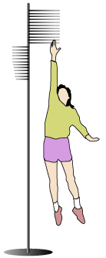
1. Érintéses módszer
Probléma: A kézzel történő lendületvétel befolyásolja a TKP elmozdulását
Nemcsak az alsó végtagokról kapunk információt

Slide 52
Normatív adatok (fiatal felnőtt sportolok)
 | férfiak (cm) | nők (cm)
kiváló | > 70 | > 60
nagyon jó | 61-70 | 51-60
átlag feletti | 51-60 | 41-50
átlagos | 41-50 | 31-40
átlag alatti | 31-40 | 21-30
gyenge | 21-30 | 11-20
Nagyon gyenge | < 21 | < 11

Slide 53
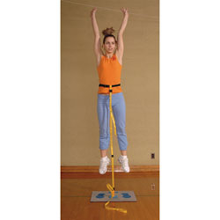
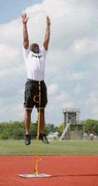
2. Abalakov módszer
Az övhöz rögzített kötél kicsúszik a hurokból az emelkedés mértékével azonos hosszon

Slide 54
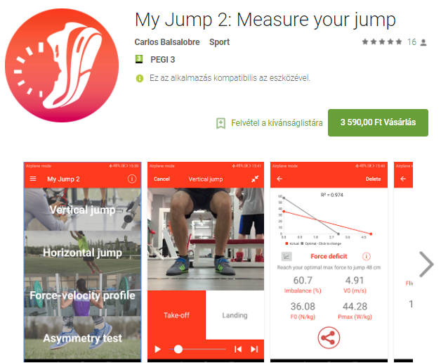

Slide 55
3. Enkoderes módszer (Musclelab)

Slide 56
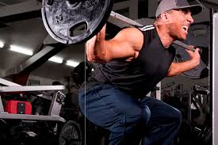
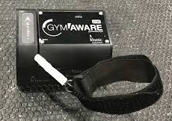
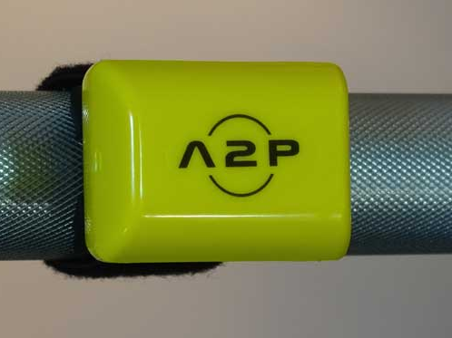
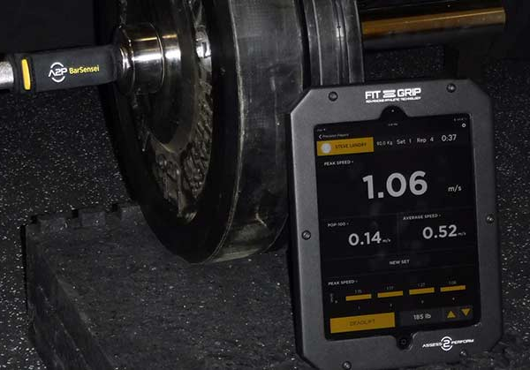
Forgalomban vannak digitális rendszerek is (pl. Assess2perform BarSensei)

Slide 57
A felugrási magasság kiszámítása tlev alapján
Eltérő kiindulási helyzet
tlev

Slide 58
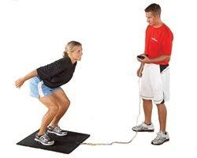
4. Kontakt szőnyeg alkalmazása
Példa:
t=0,5 s
S= 0,3125 m
Ugrási magasság kiszámítása a levegőben tartózkodás időtartama alapján

Slide 59
Példa:
t_{lev}=0.8s, Sy=?, v_{talajelhagyás}=v₀?

Slide 60
Függőlegesen felugrás tlev=0,8sec
y_{max}
3,9m/s
0,78m
-10m/s²
0m/s
-3,9m/s
0,4s
0,8s
0,4s
0,8s
0,4s
0,8s
s-t
v-t
a-t
A grafikonok ismeretében a pontrendszer minden kinematikai adata bármely időpillanatban meghatározható

Slide 61
5. Erőplatós módszer
Erő-idő görbe
t_{lev}
Ugrási magasság kiszámítása a levegőben tartózkodás időtartama alapján

Slide 62
Felugrási magasság meghatározása impulzustétel felhasználásával
Newton II. törvénye (impulzustétel)
Minden tömegpont impulzusának egységnyi idő alatti megváltozása egyenlő a tömegpontra ható erők eredőjével
∑F = dI / dt
Impulzus (Mozgásmennyiség)
Erőlökés (impulzus)
Newton II. törvényének két megfogalmazása

Slide 63
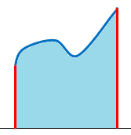
Példa:
v₁: sebesség t₁-ben
F
v₂: sebesség t₂-ben
t₁
t₂
t
Számítsuk ki a görbe
alatti területet!
Speciálisan:
Ha a sebesség t₁-ben 0
(v₁=0)
A görbe alatti terület = impulzus=
Az elrugaszkodás sebessége meghatározható

Slide 64
Felugrási magasság meghatározása impulzus felhasználásával
Az erő-idő görbék meghatározott és számított változói
F
I
t_{cc}
t_{l}
F
Az impulzus az erő idő szerinti integrálja
= a görbe alatti terület!

Slide 65
Felugrási magasság meghatározása impulzus felhasználásával
Az erő-idő görbék meghatározott és számított változói
F
I
Ezt az értéket a számítógép általában kiszámítja
A módszer előnye, hogy nem befolyásolja a leérkezés
helyzete
I=F ·t
Az impulzus az erő idő szerinti integrálja
Vagyis a görbe alatti terület

Slide 67
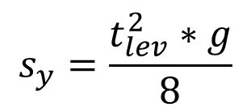
Milyen változókat mérhetünk?
AZ SJ és CMJ típusú felugrások talajreakcióerő görbéinek összehasonlítása
Melyik változóknál van eltérés?
CMJ-nél nagyobb
Tlev
H
Fmax
RTD
CMJ
SJ
tlevCMJ>tlevSJ
SyCMJ>SySJ

Slide 68
SJ
CMJ

Slide 69
F_{r} = G = mg
F_{r} = G + m a
Large amplitude
F_{r} = G – ma
Small amplitude

Slide 70
TKP függőleges elmozdulása
v=0
F-t grafikon alatti terület
CMJ esetén = I

Slide 71
Erőfelfutási meredekség - RTD
CMJ
SJ
Az alsó végtag robbanékonyságáról ad információt

Slide 72
Felugrási Index kis és nagy amplitúdójú felugrásnál

Slide 73
Squat jump
Countermovement jump
Drop jump

Slide 74
Talajreakcióerők összehasonlítása
(N)
(N)
(N)
Time (ms)
CMJ
SJ
DJ

Slide 75
Bosco test - erőállóképesség

Slide 76
Power (%)
100
90
80
70
time

Slide 77
Körmozgás, Forgómozgás
Miért fontos a körmozgás, forgómozgás?
Szinte minden sportmozgásban előfordul
Végtagjaink az ízületek körül nagyrészt forgó mozgást végeznek

Slide 78
Fizikai mennyiségek
Transzláció
Rotáció
s
v
a
m
I=m $∗$v
F=m ∗ a
E= $\frac{1}{2}m∗v^{2}$
Impulzusmegmaradás
α
ω
β
$θ={m}_{i}∗r_{i}^{2}$
N = $θ$ $∗$ ω
M = $θ$ $∗$β
E= $\frac{1}{2}Θ∗ ω^{2}$
Perdületmegmaradás

Slide 79
Körmozgás – Forgómozgás kinematika
Periódusidő (T) és frekvencia (f vagy n)
T = a két azonos állapot között eltelt idő
f= 1/T
f= az 1 mp alatti körbefordulások száma
f=1 hertz [Hz], ha az 1 másodperc (s) alatti körbefordulások száma vagy rezgések száma 1.

Slide 80
Körmozgást jellemző mennyiségek
Szögelfordulás mérése
Fok - Radián
90˚
2
3
1
3˚
i=r
2˚
180˚
1˚
0˚
= 360˚
4
r
0.28
6
5
360˚=6.28rad=2πrad=2π
Pl.: α=80˚

Slide 81
Fok – Radián átváltása
360° = 2π radián = 6,28 radián=6,28
180° = π radián = 3,14 radián=3,14
90° = 1/2 radián = 1,57 radián1,57
1 fok = 0.0174 rad
Radián = α fokban / 57.3

Slide 82
Fordulatszám (körülfordulás; n)
360° = 2π radián = 1 körülfordulás
n=1/T
(1 s alatt hány kör)

Slide 83
Egyenletes körmozgás
Szögsebesség
r
Kerületi sebesség
i – az elmozdulás útja, ívhossz

Slide 84
Példa: kalapácsvető
r=2.4m
v_{ker}=30m/s az eldobás pillanatában
T,f,ω=?

Slide 85
Példa:
ω= állandó

Slide 86
Gyorsulások
$$a_{cp}=\frac{v^{2}}{r}=r∗ ω^{2}$$
$$a_{t}=r∗β$$
$$a_{cp}$$
$$a_{eredő=}\sqrt{{a_{t}^{2}+a}_{c}^{2}}$$
$$a_{t}$$
$$a_{eredő}$$
$$F_{eredő}=m∗a_{eredő}$$

Slide 87
Példa: kalapácsvető
Ft miatt van szöggyorsulás
Ft
Fcp

Slide 88
Dinamikai jellemzők
$$F_{cp}=m∗\frac{v^{2}}{r}$$
vagy
$$F_{cp}$$
$$F_{cp}=m∗r∗ ω^{2}$$
$$F_{t}$$
$$F_{eredő}$$
$$F_{t}=m∗a_{t}$$
$$F_{eredő=}\sqrt{{F_{t}^{2}+F}_{cp}^{2}}$$
$$Ha v_{tang}=állandó  F=F_{cp}$$

Slide 89
Centripetális gyorsulás
Egyenletes körmozgás
a_{cp}
v_{ker}=v_{tang}

Slide 90
Példa: Kalapácsvetés
$$m_{kalapács}=7.5kg$$
r= 1.8m, T=0.5s
$$v_{tang.}=\frac{2rπ}{T}=\frac{2∗1.8∗3.14}{0.5}$$
$$=22.6\frac{m}{s}$$
$$a_{cp}=\frac{v^{2}}{r}=283,7\frac{m}{s^{2}}$$
$F_{c}=7.5∗283,7$ $=$ 2128N

Slide 91
Példa: Centripetális erő – Forma 1
$$m_{fej+sisak}=8kg$$
$$v_{tang.}=180\frac{km}{h}=50\frac{m}{s}$$
d=100m => r=50m
$$F_{cp}=m∗\frac{v^{2}}{r}$$
$F_{cp}=8∗\frac{{50}^{2}}{50}$
$F_{cp}=$ 400N = 5 $∗$ mg

Slide 92
Egyenletesen változó körmozgás

Slide 93
Ha a kezdeti szögsebesség zéró (ω₀=0)
Kerületi sebesség:
Kerületi gyorsulás:

Slide 94
Centripetális gyorsulás
Egyenletesen változó körmozgás
a_{r}
a_{t}
a_{t} = tangenciális gyorsulás
a_{r} = sugár irányú (centripetális) gyorsulás

Slide 95
Összefoglalva
Egyenesvonalú
mozgás
Körmozgás
Átváltás
út
s
α
s=r•α
sebesség
v
ω
v=r•ω
gyorsulás
a
β
a=r•β

Slide 96
Kiegészítés: görög ABC

